Slide 1
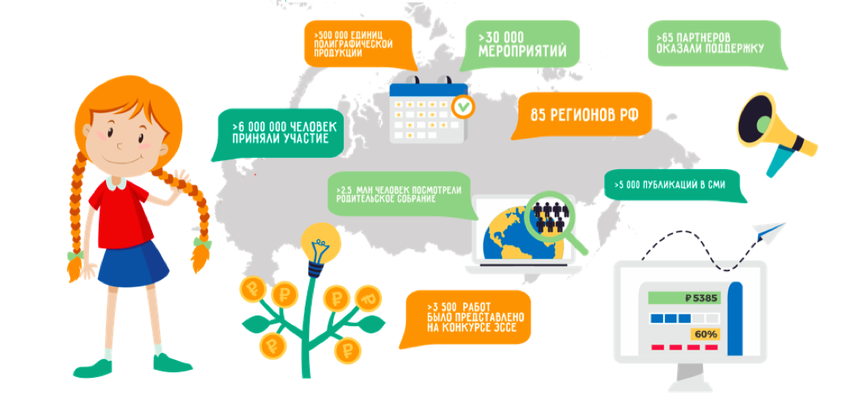
Неделя финансовой грамотности 2020г.

Slide 2




ПОЛОЖЕНИЕ О ПРОВЕДЕНИИ
ВСЕРОССИЙСКОЙ НЕДЕЛИ ФИНАНСОВОЙ ГРАМОТНОСТИ
ПОДДЕРЖКИ ПРОЕКТА МИНИСТЕРСТВА ФИНАНСОВ
РОССИЙСКОЙ ФЕДЕРАЦИИ И ВСЕМИРНОГО БАНКА «СОДЕЙСТВИЕ ПОВЫШЕНИЮ УРОВНЯ ФИНАНСОВОЙ ГРАМОТНОСТИ НАСЕЛЕНИЯ И РАЗВИТИЮ ФИНАНСОВОГО ОБРАЗОВАНИЯ В РОССИЙСКОЙ ФЕДЕРАЦИИ».

Slide 3
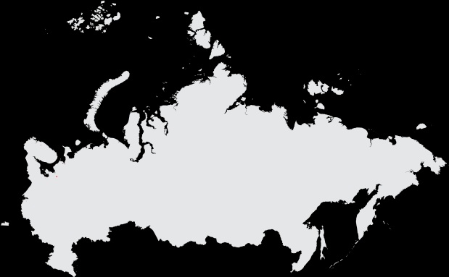



НЕДЕЛЯ ФИНАНСОВОЙ ГРАМОТНОСТИ
«Неделя финансовой грамотности 2020» является продолжением Всероссийских недель финансовой грамотности для детей и молодежи и Недель сбережений для взрослого населения. Данные мероприятия ежегодно проводятся с 2015г., при участии более 70 партнеров в более чем 80 регионах России. В мероприятиях недель уже приняли участие более 12 000 000 граждан.
Познакомится с отчетами прошлых недель
85 РЕГИОНО РФ
Место проведения: интернет портал: www.week.vashifinancy.ru
Период проведения: с 24 октября по 31 октября 2020г.
Аудитория: российские семьи: включая школьников, взрослых и пенсионеров, а также сотрудники предприятий.
Цель мероприятия: обеспечить массовое распространение необходимой и достоверной информации, необходимой для грамотного решения финансовых вопросов в период посткоронокризиса
Ознакомится с отчетами прошлых Недель: www.ncfg.ru
Notes:
Не получается сделать активную ссылку Познакомится с отчетами прошлых недель

Slide 4
ПАРТНЕРЫ НЕДЕЛИ
Недели проводятся при поддержки Проекта по повышению финансовой грамотности Минфина России. Организатор мероприятия «Национальный центр финансовой грамотности», совместно с партнерами:
государственные органы: Минфин России, Центральный банк России, Роспотребнадзор, Налоговый фонд, Пенсионный фонд РФ, ОМВД России, Департамент труда и социальной защиты населения, Федеральное агентство по делам молодежи и многие другие;
финансовые организации: банки, страховые и инвестиционные компании, платежные системы, среди которых: Сбербанк России, Почта банк, МТС банк, Хоум кредит банк, ПС МИР, СК «ВСК», агентство «Финам», Ренессанс, БКС и многие другие;
региональные представительства администрации краев и областей;
образовательные организации: Информационное агентство Р.И.М., МГУ им. М.В. Ломоносова, Национальный университет «Высшая школа экономики», Финансовый университет, образовательный портал «Инфоурок», онлайн-школа «Фоксфорд», цифровая образовательная платформа «Дневник.ру»;
иные партнеры: социальная сеть «Одноклассники», Сравни.ру операторы сотовой связи, крупные работодатели, онлайн-кинотеатры, сервисы электронных книг, блогеры.
Информационный охват мероприятий Проекта 130 млн человек, публикации в СМИ о Проекте более 35 000, охват в соц. сетях 8,5 млн человек.
Результаты Всероссийской недели финансовой грамотности для детей и молодежи

Slide 5



КЛЮЧЕВЫЕ ТЕМЫ НЕДЕЛИ-2020
Кредиты, кредитные каникулы и кредитная история – влияние коронаризиса и меры предосторожности;
Льготы, субсидии и прочие актуальные формы финансовой поддержки;
Финансовая самооборона в условиях коронакризиса;
Адаптация бюджета к новым экономическим условиям;
Кибермошейничества и киберзащита;
Повышение финансовой устойчивости: набор первых мер;
Разговоры с детьми на непростые финансовые темы - потеря работы, кредитные обязательства, вынужденный переезд, необходимость сокращения расходов;
Финансовая сторона образования на удаленке – курсы, репетиторы, налоговые льготы и мотивация;
И многое другое из первых уст от ведущих экспертов страны!

Slide 6
ЗАДАЧИ НЕДЕЛИ
Привлечение внимания детской и молодежной аудитории и родителей к теме разумного финансового поведения, финансовой безопасности, а также защиты своих прав как потребителей финансовых услуг.
1
2
Информирование широких слоев населения о важности финансового образования детей и молодежи.
3
Формирование у родителей интереса к обучению своих детей основам финансовой грамотности.
4
Вовлечение представителей государственного и частного секторов, сферы образования в работу Проекта.
5
Привлечение широкого внимания СМИ к актуальной теме повышения финансовой грамотности детей и молодежи.

Slide 7
ПРИНЦИПЫ НЕДЕЛИ
Практическая направленность. Все мероприятия и информационно-обучающие материалы в рамках Всероссийской недели финансовой грамотности для детей и молодёжи имеют практическую направленность и отобраны с учетом интересов молодой аудитории.
1
Бесплатное участие. Все мероприятия, проходящие в рамках Недели, такие как лекции, офлайн- и онлайн-семинары, доступ к библиотеке материалов, обучающие игры и пр., являются бесплатными.
2
Отсутствие рекламы. Информация на сайте, все материалы и содержание любых мероприятий «Недели финансовой грамотности для детей и молодежи» носят исключительно информационно-образовательный характер и не содержат рекламы каких-либо финансовых продуктов и услуг.
3
Высокое качество. При проведении мероприятий используются образовательные материалы, разработанные в рамках Проекта «Содействие повышению уровня финансовой грамотности населения и развитию финансового образования в Российской Федерации».
4
Доступный язык. В рамках мероприятий Недели дети и молодёжь будут получать надежную комплексную и понятную информацию по вопросам финансовой грамотности и управления личными финансами. Информация в рамках мероприятий излагается простым языком, понятным потребителям финансовых услуг соответствующего возраста.
5

Slide 8



ЧТО ОЖИДАЕТ УЧАСТНИКОВ НЕДЕЛИ?
25-26 октября. СЕМЕЙНЫЙ ФИНАНСОВЫЙ ФЕСТИВАЛЬ ОН-ЛАЙН
Фестиваль станет открытием недели финансовой грамотности. Участников фестиваля ждет: более 50 интереснейших активностей, более 15 игровых и образовательных зон, более 80 спикеров.
Подробнее www.familymoneyfest.ru
ЭФИРЫ С ЭКСПЕРТАМИ В СОЦИАЛЬНОЙ СЕТИ «ОДНОКЛАССНИКИ»
Принять участие в цикле открытых онлайн встреч по важным личным финансовым вопросам с ведущими экспертами страны с возможностью задавать вопросы.
Встречи для вас проведут и ответят на ваши вопросы специалисты: Центрального банка, Роспотребнадзора, Пенсионного фонда, , МГУ им. М.В. Ломоносова, Националього университета «ВШЭ», Финансового университета, Почта банка, Сбербанка, а так же консультанты методисты по финансовой грамотности и блогеры.

Slide 9

ОНЛАЙН-КУРСЫ
Онлайн-курс повышения финансовой грамотности для учеников 7-11 классов и студентов.
Разработан и успешно апробирован в 2019г., актуализирован на текущую дату и дополнен
блоком информации по основным темам Недели.
В рамках программы участники могут:
пройти вступительное тестирование,
изучить предложенные материалы по темам в текстовом, игровом и видеоформате,
пройти итоговое тестирование после окончания программы,
получить сертификат о прохождении программы.
пройти курс www.onlinecourse.ncfg.ru/enter
Онлайн программа повышения финансовой грамотности
Курс разработан и успешно апробирован в 2019г., актуализирован на текущую дату и дополнен
блоком информации по основным темам Недели.
В рамках программы участники могут:
пройти вступительное тестирование,
изучить предложенные материалы по темам в текстовом, игровом и видеоформате,
пройти итоговое тестирование после окончания программы,
получить сертификат о прохождении программы.
пройти курс www. course.ncfg.ru/invite.asp

Slide 10
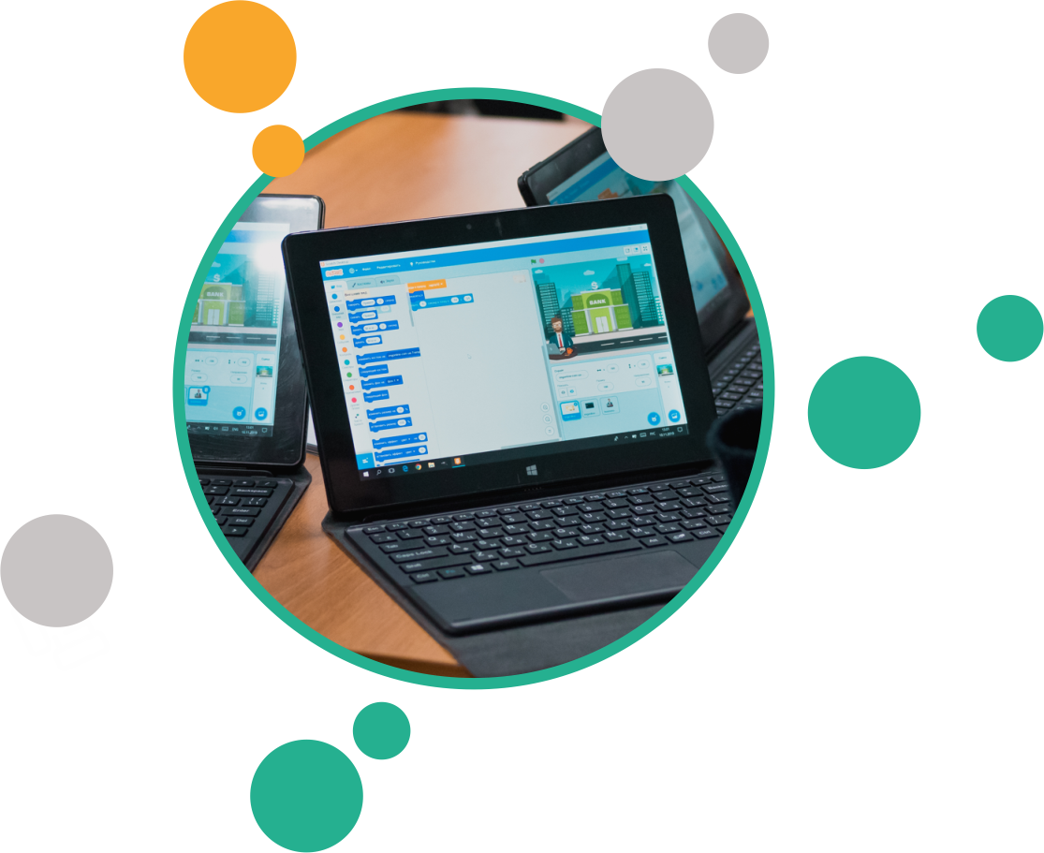
ОНЛАЙН КВИЗЫ, КВЕСТЫ, ТЕСТЫ
Для старшеклассников и студентов!
Квиз «Я и «Мир» против мошенничества» - онлайн-платформа для изучения финансовой безопасности в игровой форме для учеников с 9 по 11 классов и студентов. Возможно индивидуальное и командное участие. Участие в квесте бесплатно, доступно любому пользователю сети интернет.
Квест «Мир финансов» увлекательная игра от партнера ПС «Мир». Участников ожидает захватывающие путешествие в мир видеоблогинга и финансов полное приключений и непростых решений, для учеников с 5-11 класс
Тестирование «Легко ли Вас обмануть мошенникам?». В данной активности ученики с 9 по 11 классы, а так же студенты смогут проверить уровень своих знаний по теме финансовой безопасности. Каждому участнику, успешно завершившему миссию, будет выдан сертификат.
Подробнее на портале: www.week.vashifinancy.ru

Slide 11



МАРАФОН ФИНАНСОВОЙ ГРАМОТНОСТИ
Для детей с 1 по 9 класс!
Марафон от партнера недели образовательный портал «Инфоурок» в форме вопросов и ответов с пояснениями дает информацию по базовым вопросам финансовой грамотности. Задания марафона позволяют не только сформировать и проверить знания, а также выявить, откорректировать установки и представления, проверить сформированные навыки (например, расчетов).
*Материалы марафона одобрены экспертами Проекта для использования в рамках Недели
КВЕСТ-КОМНАТА
Для школьников и студентов подготовлены домашние задания по всем базовым темам Недели в формате «квест-комнаты». В квесте перед участником ставится задача выбраться из комнаты, используя различные предметы, находя подсказки и решая логические задачи. Материалы разработаны партнером недели платформой Learnis, ее автором Новиковым Максимом, лауреатом конкурса «Учитель года России» - 2018».
Подробнее на портале: www.week.vashifinancy.ru

Slide 12

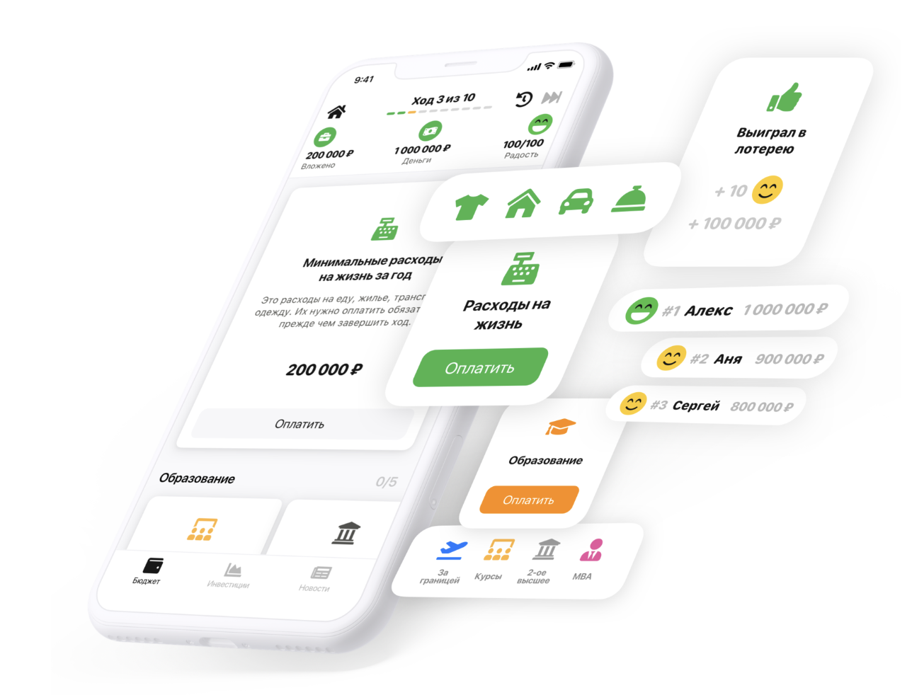
ОНЛАЙН-ИГРА «ВКЛАД»
Для молодежи! 15+
Цель игры - прожить 10 лет, принимая различные финансовые решения, исходя из ограниченного бюджета. Симулятор обычных жизненных ситуаций с расходами, доходами, непредвиденными финансовыми рисками и прочим. Также участнику необходимо заработать как можно больше денег с помощью различных финансовых инструментов.
Игра учит планировать, принимать финансовые решения, критически мыслить и оценивать рентабельность своих вложений в условиях, приближенных к реальной̆ жизни.
Онлайн-игра доступна на территории всей страны через приложения в App Store и Play Маркет
Игра разработана и предоставлена для использования генеральным партнером недель ПАО «Сбербанк».
*Материалы онлайн-игры "Вклад в будущее" согласованы с экспертами Проекта.
Подробнее на портале: www.week.vashifinancy.ru

Slide 13

ФИНАНСОВЫЕ ОНЛАЙН ЭКСКУРСИИ
Экскурсии интересны и взрослым и детям. Формат мероприятия позволит:
сформировать представление о работе финансовой организации,
узнать про обращение с деньгами: история денег, откуда берутся деньги, как устроен банкомат, как распознать фальшивую купюру,
получить новые знания.
ФИНАНСОВАЯ ГРАМОТНОСТЬ В РЕГИОНАХ
Позволит получить достоверную информацию о доступных и актуальных возможностях получения знаний по финансовой грамотности в своем регионе.
.
Подробнее на портале: www.week.vashifinancy.ru

